Slide 1
Poradnik
Bezpieczne i odpowiedzialne korzystanie
z zasobów dostępnych w sieci
Praca wspólna uczniów biorących udział w projekcie “Cyberbezpieczniacy w escape roomie”

Slide 2
Internet to skarbnica wiedzy,
ale pamiętaj:
Nie wszystkie informacje,
które w nim znajdziesz muszą
być prawdziwe!
Staraj się zawsze sprawdzić
wiarygodność informacji
w kilku
źródłach
Szkoła Podstawowa w Mszczonowie - M. Woźniak

Slide 3
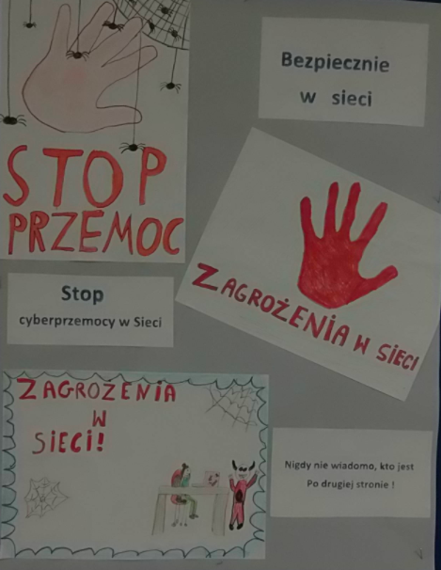
Hasła, których używasz powinny być trudne do odgadnięcia
Limituj czas, który spędzasz przy komputerze
Przestrzegaj zasad netykiety
Szanuj prawa autorskie udostępnianych w sieci plików
Nigdy nie podawaj prawdziwych danych - używaj ników
Zgłaszaj włamania i przejęcia kont internetowych
Unikaj klikania nieznanych linków i załączników
Szkoła Podstawowa Nr 2 w Łańcucie - Jolanta Suraj-Zych

Slide 4
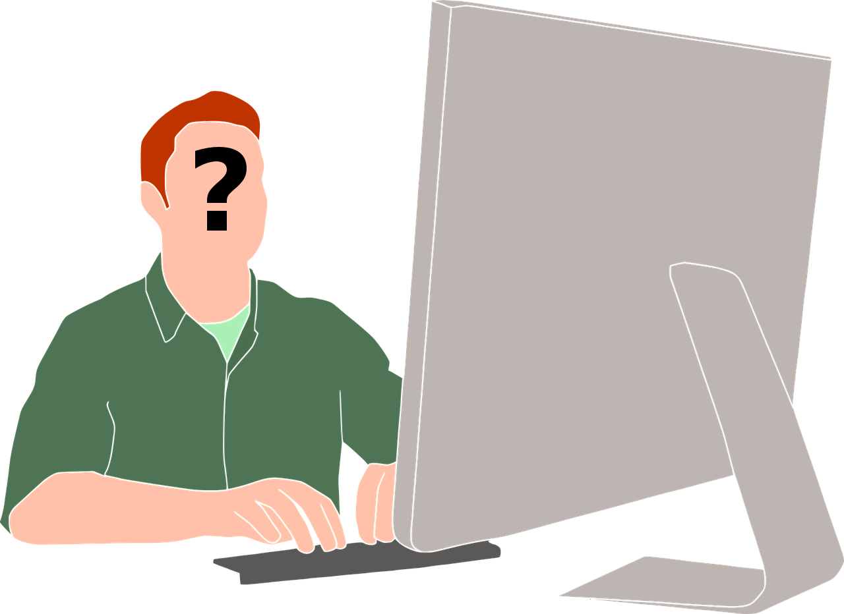
Znajomi z Internetu
“Nie każdy jest tym, za kogo się podaje”
Nigdy nie można mieć pewności w stosunku do osób poznanych w Internecie, kim tak naprawdę są.
Pamiętaj!
Nie podawaj swoich danych osobowych.
Nie wysyłaj swojego zdjęcia.
Nie umawiaj się na spotkania z osobą, którą znasz tylko z sieci.
Szkoła Podstawowa im. Orła Białego - J. Trzepizur

Slide 5
*Zabezpiecz swój komputer hasłem i programem antywirusowym.
*Pamiętaj by zmieniać hasło co najmniej raz na 3 miesiące.
*Nie udostępniaj nikomu swojego hasła.
* Twoje hasło powinno być kombinacją dużych i małych liter, cyfr i znaków specjalnych.
Przykład dobrego hasła:
CH@ma$is7x
Jak zapamiętać takie hasło?
Po prostu. Ułóż z nim zdanie.
Szkoła Podstawowa w Czchowie - Maria Wiśniewska - Płachta

Slide 6
Zainstaluj oprogramowania filtrujące treści!
Aby unikać zagrożeń internecie i korzystać z niego w bezpieczny sposób, należy stosować oprogramowania ochrony rodzicielskiej, który ogranicza dostęp na strony które mogą nieść dla dziecka zagrożenie.
Przykładowe programy do ochrony rodzicielskiej:
Beniamin
Opiekun dziecka w internecie
Kurupira Web Filter
Ponadto warto stosować programy do blokady wyskakujących reklam np. AdBlock
Szkoła Podstawowa im. 11 Listopada w Rusi

Slide 7
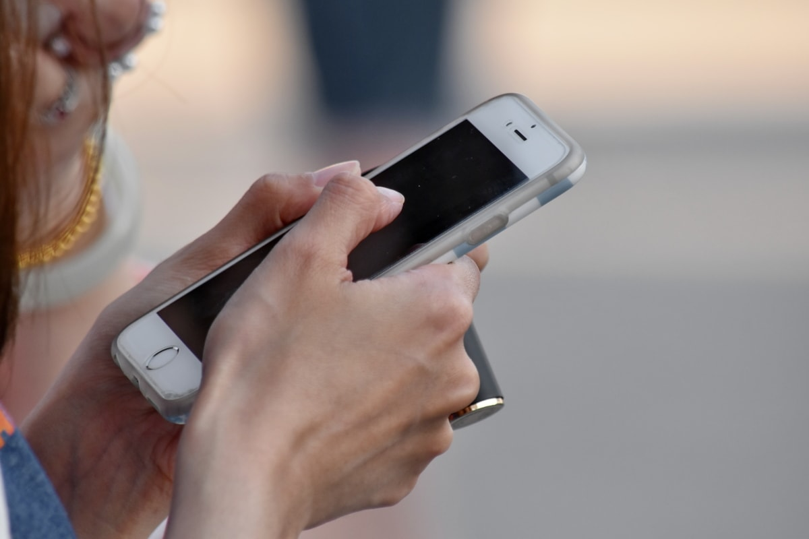
FOMO
(ang. Fear of Missing Out)
FOMO to zjawisko, które może dotknąć każdego, niezależnie od wieku.
Przez FOMO określamy lęk przed odłączeniem od internetu, obawa przed wypadnięciem z obiegu, potrzeba ciągłego trzymania ręki na pulsie bieżących wydarzeń.
Czas na JOMO
W założeniu JOMO mamy czerpać radość z tego, że widzimy mniej. Zakłada ograniczenie niepotrzebnych informacji, social mediów. JOMO pozwala na spowolnienie swojego życia i czerpania radości realnych, nie wirtualnych.
Szkoła Podstawowa z OI im. Wojciecha Kętrzyńskiego nr 2 w Szczytnie

Slide 8
Uważaj co udostępniasz!
Nie zamieszczaj
obraźliwych komentarzy #komentuj.Nie obrażaj
przykrych postów
zdjęć, na których są inne osoby, a nie masz zgody na publikację
W INTERNECIE NIE JESTEŚ ANONIMOWY
Szkoła Podstawowa im. Powstania Wielkopolskiego w Jankowie Zaleśnym

Slide 9
Szanuj innych w sieci
Pamiętaj, by traktować innych z szacunkiem. Swoje zdanie wyrażaj, nie obrażając nikogo. Nie reaguj agresją na agresję.
Szkoła Podstawowa nr 2 w Nowym Sączu

Slide 10
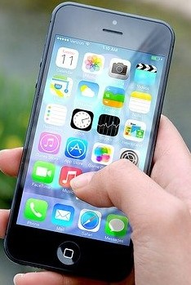
Mów jesli coś jest nie tak!
Jeśli coś zaniepokoi Cię w Internecie, koniecznie powiedz o tym
osobie dorosłej np. rodzicowi
lub nauczycielowi!
Możesz też zadzwonić pod bezpłatny numer zaufania dla dzieci i młodzieży
116 111
Szkoła Podstawowa nr 16 z Oddziałami integracyjnymi
im. Orląt Lwowskich w Przemyślu

Slide 11
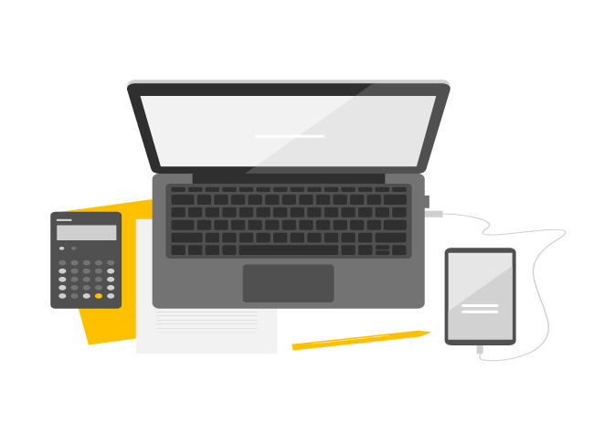
Korzystaj z umiarem z Internetu!
Domowe zasady ekranowe: Home
Szkoła Podstawowa nr 51 z Oddziałami Integracyjnymi im. Fryderyka Chopina w Katowicach

Slide 12
Prawo autorskie obowiązuje również w internecie.
Jeśli korzystasz ze źródła internetowego, to podaj autora i link do strony z której korzystasz.
W ten sposób szanujemy pracę innych osób.
Warto zapamiętać!
Szkoła Podstawowa nr 5 im. Romualda Traugutta w Poznaniu-
Goretta Siadak

Slide 13
Czytaj uważnie
regulaminy stron
Szkoła Podstawowa nr 4 w Redzie
źródło: www.slideshare.net

Slide 14
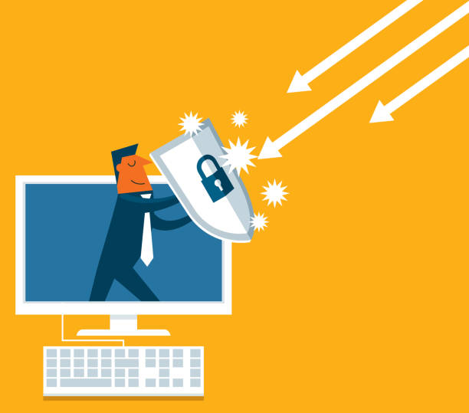
UWAGA - WIRUSY!
Przeglądanie internetu nie zawsze jest w pełni bezpieczne. Oprócz informacji znajduje się w nim bowiem wiele zagrożeń. Jednym z nich są wirusy komputerowe mogące wyrządzić znaczne szkody nieświadomym internautom.
Ochronę przed nimi zapewniają programy antywirusowe.
Zapewniają one ochronę przed wieloma rodzajami szkodliwego oprogramowania.
Pamiętaj o aktualizacji antywirusa!
Szkoła Podstawowa nr 4 w Skierniewicach - Beata Wyszogrodzka

Slide 15
SEKSTING- wysyłanie intymnych zdjęć
Pamiętaj, że zdjęcia pozostają w Internecie na zawsze!
Hejt- obrażanie innych użytkowników w Internecie
Kozak w Internecie, słaby w świecie!
Uzależnienie od Internetu i komputera
Pamiętaj, że życie realne jest ciekawsze niż wirtualne!
Wirusy!
Zawsze instaluj program antywirusowy!
PHISHING- podawanie się za inną osobą w celu wyłudzenia danych osobowych
Nie udostępniaj swoich danych!
Nie pobieraj plików z nielegalnych źródeł!
Korzystaj z otwartych zasobów internetowych (licencja creative commons)
Zespół Szkół Lauder - Morasha w Warszawie

Slide 16
Jak bezpiecznie pobrać pliki?
Aktualizuj regularnie programy antywirusowe;
Używaj bezpiecznego serweru proxy (VPN);
Wybieraj zaufane źródła;
Odwiedzaj oficjalną stronę autora
lub producenta;
Korzystaj z popularnych, sprawdzonych
witryn (np. dobreprogramy.pl; instalki.pl)
Szkoła Podstawowa nr 1 im. J. Korczaka w Pawłowicach - Helena Wosińska

Slide 17
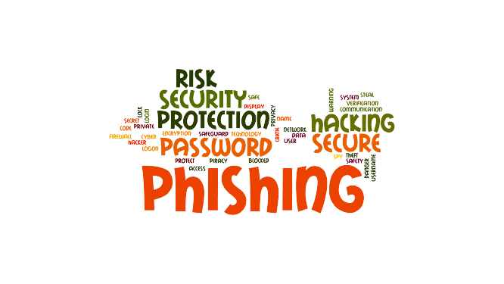
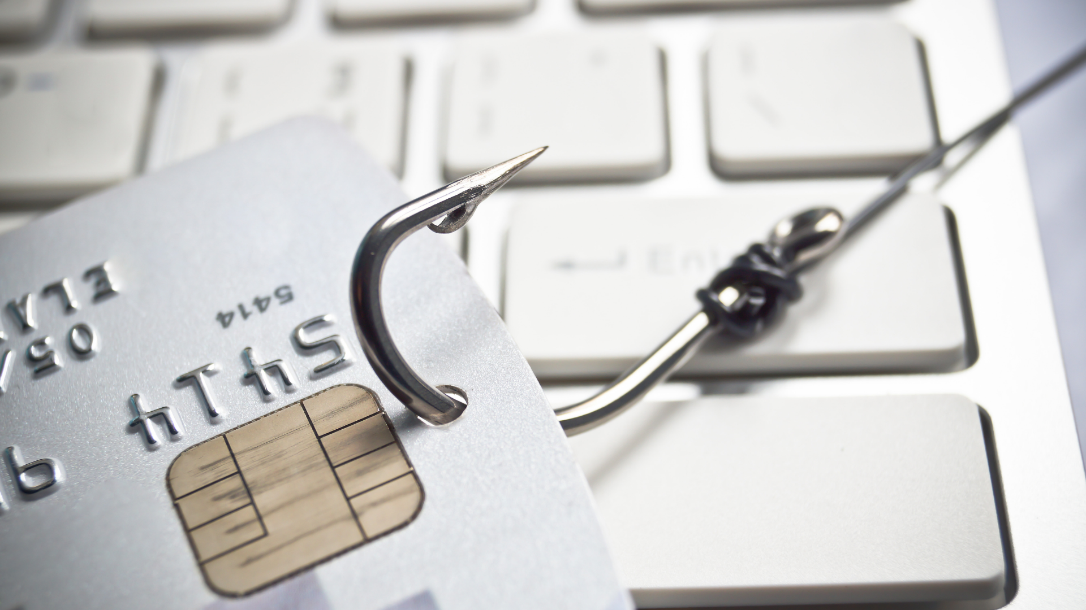
Phishing bazuje na błędach użytkowników.
Wysyła spam do ofiar i kieruje na fałszywe strony np. banku, sklepu internetowego.
PHISHING
To metoda oszustwa, w której przestępca podszywa się pod inną osobę lub instytucję w celu wyłudzenia danych np. danych logowania, danych karty kredytowej.
NIE KLIKAJ W PODEJRZANE LINKI !!!
Szkoła Podstawowa w Wiszni Małej - Urszula Owczarek-Duplaga

Slide 18
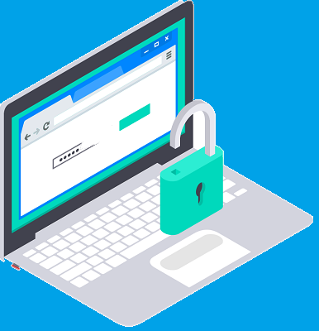
Cracking
Zabezpiecz się przed Crackingiem
Nie otwieraj żadnych załączników, które zostały wysłane z podejrzanych adresów e-mail.
Cracking jest działalnością o charakterze przestępczym. Crackerzy angażują się w taką działalność, jak wykradanie numerów kart kredytowych, instalacja wirusów, niszczenie plików lub gromadzenie danych osobowych w celu ich sprzedaży.
Nigdy nie wysyłaj przez e-mail swoich danych logowania do bankowości ani szczegółów dotyczących kart kredytowych.
Nie korzystaj z publicznych sieci Wi-Fi w przypadku czynności, które wymagają poufności.
Szkoła Podstawowa nr 30 im Króla Kazimierza Wielkiego w Lublinie- Joanna Piątek

Slide 19
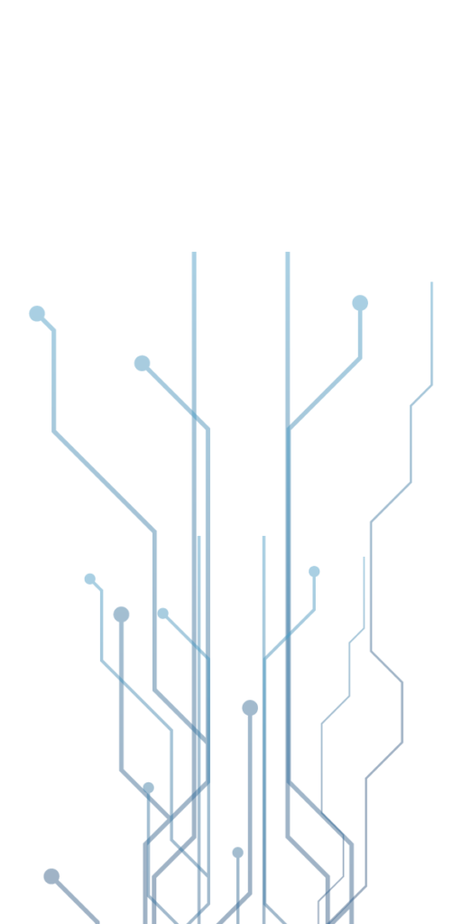
1. Wizerunek podlega ochronie prawnej
Pamiętaj o ochronie wizerunku
Ochronę prawną wizerunku przewidują przepisy prawa. Chronią one wizerunek w sytuacji, gdy doszło do nieprawidłowości poprzez jego rozpowszechnienie bez zgody osoby portretowanej.
Kodeks cywilny chroni wizerunek, uznając go za jedno z dóbr osobistych człowieka. Zakazuje on pod groźbą kary, podszywania się pod inną osobę oraz wykorzystywania jej wizerunku lub innych jej danych osobowych w celu wyrządzenia jej szkody majątkowej lub osobistej. Jest to tzw. kradzież tożsamości, opisana w art.
190a par 2 KK.
PUBLICZNA SZKOŁA PODSTAWOWA NR 3 W NISKU

Slide 20
Rodzaje szkodliwych treści w sieci:
pornografia,
przemoc,
wulgarność,
rasizm i ksenofobia,
sekty i inne formy psychomanipulacji,
używki,
broń i hazard.
Zespół Placówek Oświatowych nr 2 w Mławie

